Slide 1
第一回 データサイエンス勉強会 - ロジスティック回帰とランダムフォレスト回帰、勾配ブースティング-

Slide 2
本日のサマリ 教師あり/なし学習で代表的なSVMと非階層クラスタリングを取り上げる
SVM(サポートベクトルマシン)
非階層クラスタリング(K-means法)
教師あり学習の一種
分類(＆回帰)が可能なアルゴリズム
カーネル関数を使うことで非線形分離が可能
実務で分類をしたいときはまずこれを試す というレベルに有名なアルゴリズム
どの因子が効いてるのかはわからない
教師なし学習の一種
「似た者同士でまとめる」ためのアルゴリズム

Slide 3
SVMのイメージ ある個体について、どのクラスに分類されるかを推定する
Aさん
[身長, 体重, 年齢, 食費,美容支出,…]
女性
OR
男性

Slide 4
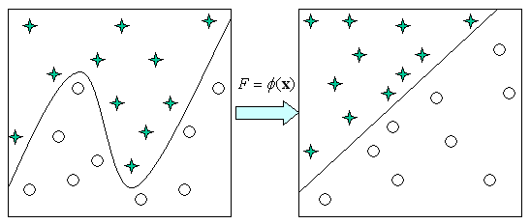
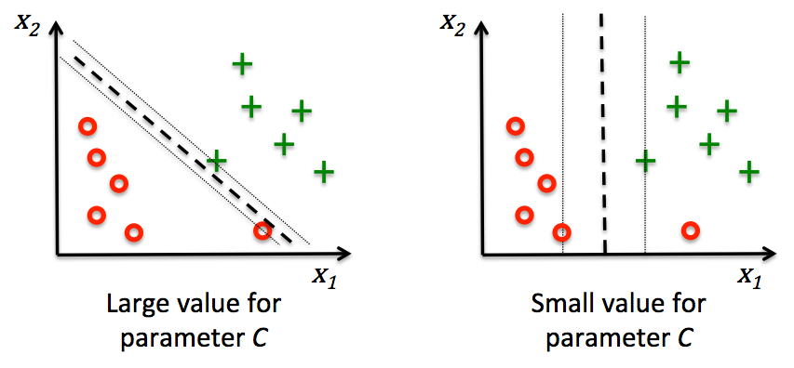
SVMの概要 サンプルがどのクラスに所属するのかを分類するアルゴリズム
参考
Good
Bad
×
×
2つのクラスに所属するサンプル間の距離（マージン）を最大にするような超平面を推定する。
×
×
×
概要
○
○
○
○
○
○
線形SVM
非線形SVM
種類
線形SVM
非線形SVM
マージンの幅（C）
カーネル化の有無
決定境界の滑らかさ（γ）
チューニング

Slide 5
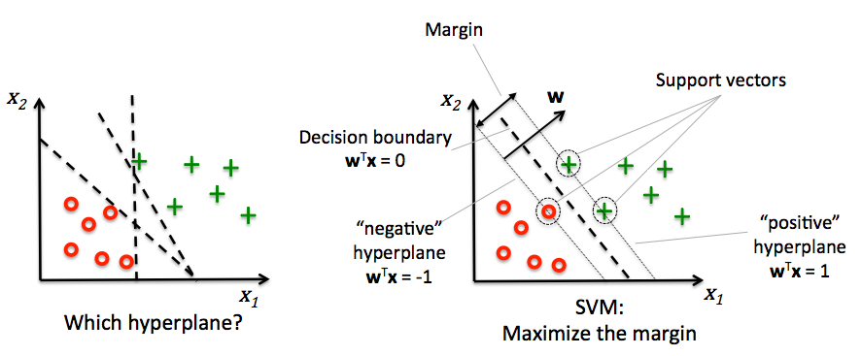
モデル マージンの最大化について
それぞれのクラスの境界にある
サンプルそれぞれからの距離を最大化する平面を決定境界にする

Slide 6
チューニング マージンの幅を調整するパラメータC
パラメータC変化させることでマージンの幅が変化する
パラメータCを大きくする → マージンが小さくなる（間違いに敏感になる）
パラメータCを小さくする → マージンが大きくなる（間違いに寛容になる）

Slide 7
直線で分類できないものへの対応 非線形SVMの導入
今まで扱ったアルゴリズムはすべて線形分離可能なもの（右）に適用可能だったが
SVMはカーネル化することで非線形分離が可能になる（左）

Slide 8
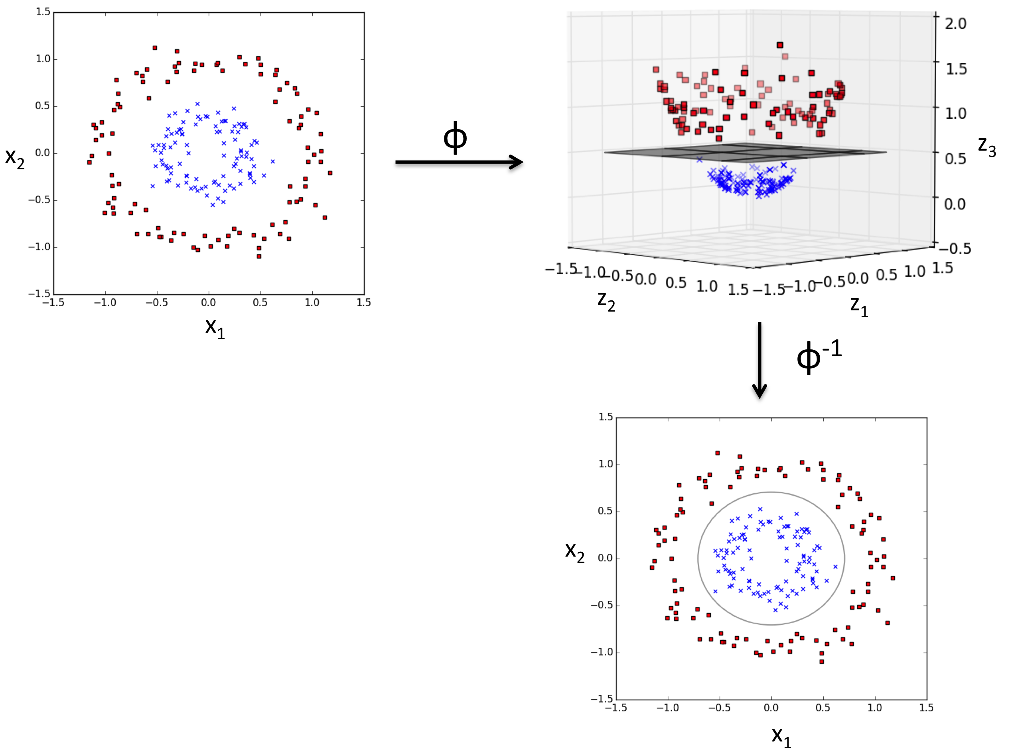
直線で分類できないものへの対応
カーネルSVMの仕組み
一度、線形分離が可能になる高次元空間に投射することにより
目に見えるところでは非線形分離をしているように見える

Slide 9
SVMのイメージ 客観的にサンプルの区分の仕方を教えてくれるアルゴリズム
打率
ホームラン数
盗塁数
俊足好打タイプ
.310
5本
20個
選手A
選手B
.350
20本
40個
選手C
.250
50本
3個
長距離タイプ
選手D
.280
25本
6個

Slide 10
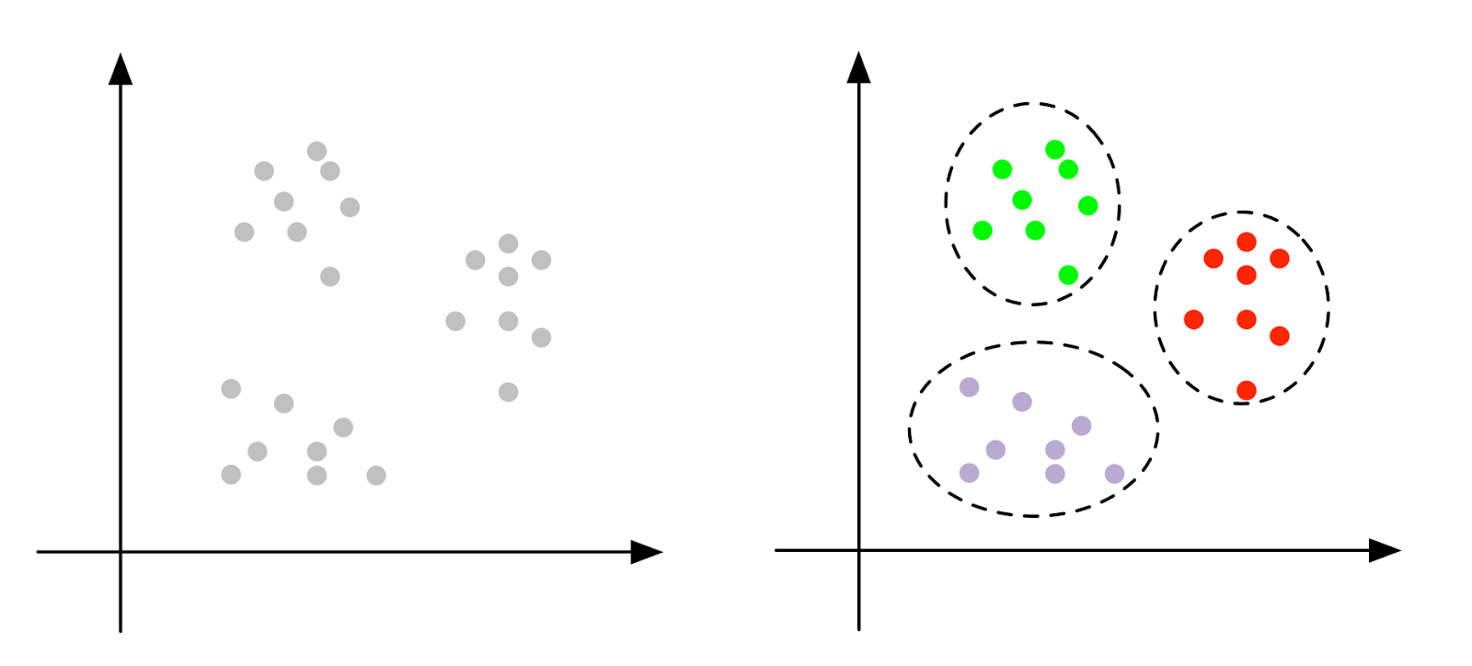
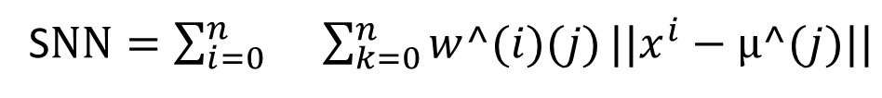
K-meansの概要 正解値がない状態から正解値を作るアルゴリズム
参考
ラベルなしのデータを近いもの同士で
まとめてグルーピングするアルゴリズム
概要
モデル
関数
S$NN=\sum_{i=0}^{n}{}\sum_{k=0}^{n}{w^(i)(j)}||x^{i}−μ^(j)||$
分類したクラスタ内の誤差の最小化
クラスタの数
分類の試行回数
…
チューニング

Slide 11
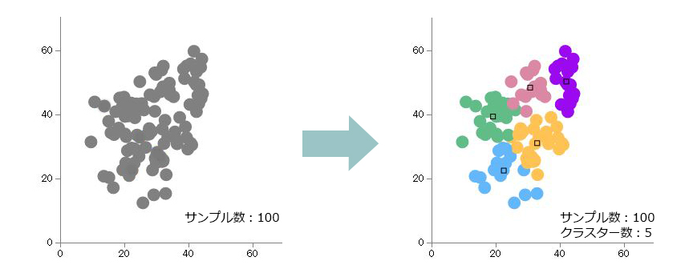
K-means法
クラスタの重心が動かなくなるまで分類を続ける
① クラスターの「核」となるk個のサンプルを選ぶ。
② 全てのサンプルとk個の「核」の距離を測る。
③ 各サンプルを最も近い「核」と同じクラスタに分割する。
④ k個のクラスターの重心点を求め、それを新たな核とする。
⑤ 重心点の位置が変化したら、②に戻る。
http://www.albert2005.co.jp/technology/mining/cluster3.html

Slide 12
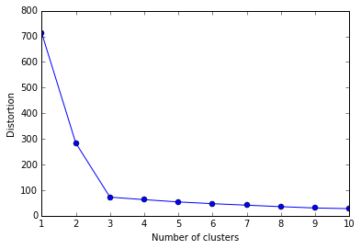
K-means法
クラスタ数の決め方(エルボー法)
クラスタの数を増やしていって
「これ以上下げても誤差はあまり改善しない」というポイントを見つける

Slide 13
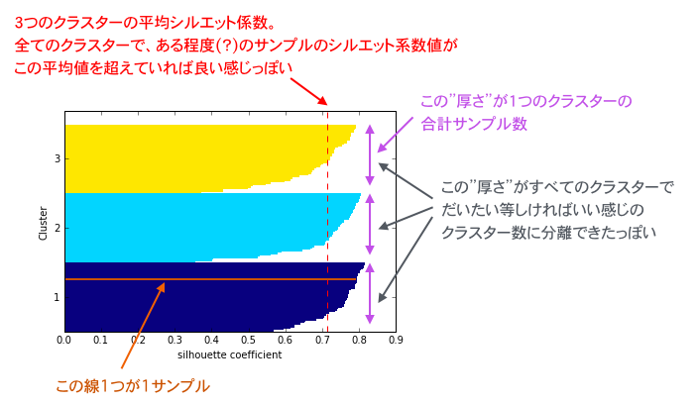
K-means法
クラスタ数の決め方(シルエット法)
縦軸：サンプルの数 横軸：ほかのクラスタからの距離
のシルエット図からどれか一つに偏ったクラスタがないか調べる

Slide 14
まとめ
本日扱ったアルゴリズムの長所/短所
長所
短所
SVM
単純かつ強力な分類ができる
非線形分離が可能である
確率が出力できない
簡単なのでどうやって分類したかの報告がしやすい
クラスタ数の決定法が厳密ではない
初期値がランダムなので毎回結果が若干変わる
Kｰmeans

